Slide 1
世界は四角ではない
～JavaFXで地図を描く～
JJUG CCC Fall 2016 #ccc_e2
高橋 徹

Slide 2




高橋 徹の自己紹介
見直し
  コミュニティ活動
    毎月1回読書会開催中
  ブログ等
    ブログ http://d.hatena.ne.jp/torutk/ 他
    Twitter @boochnich
2016-01～今
2015-06～12
Notes:
Java読書会BOF開催データ
通算206回、30冊目、平均参加者数11.7人

Slide 3
アジェンダ
地図の歪み
地図投影の原理
JavaFXで投影地図を描く

Slide 4
アジェンダ
地図の歪み
地図投影の原理
JavaFXで投影地図を描く

Slide 5
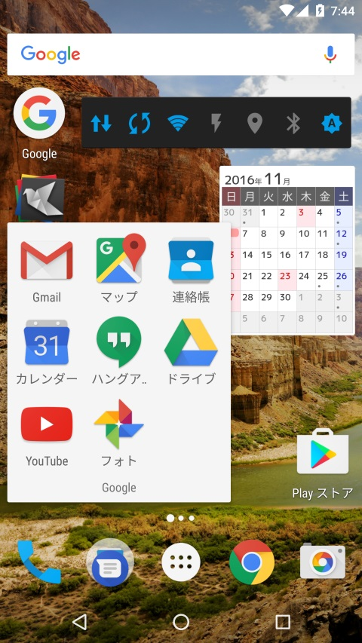
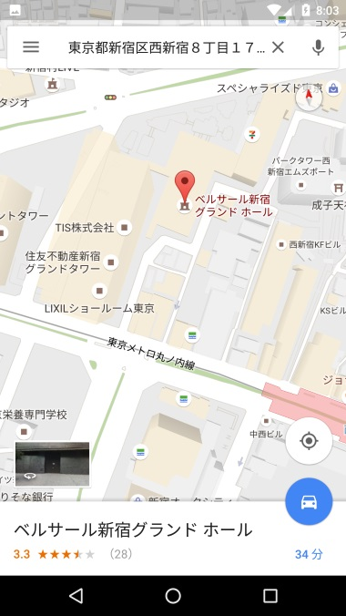
この素晴らしい世界に祝福を
インターネットで簡単に地図を利用
手に取って
タップして
しゃべって
の3ステップでOK

Slide 6
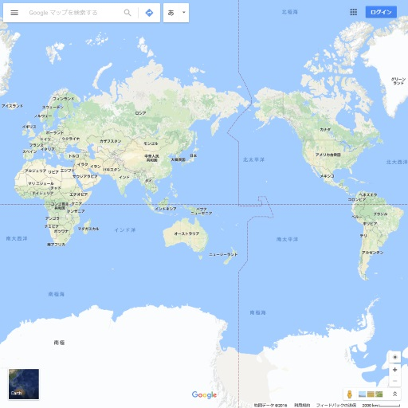
だがしかし
世界全体を表示してみると‥‥
四角い
北と南が巨大化
南北端が切り捨て
メルカトル図法で投影した地図
Notes:
Q1) メルカトル図法って知っていますか？
Note1) 厳密にはWebメルカトル投影図法、準拠回転楕円体ではなく球体を使用

Slide 7
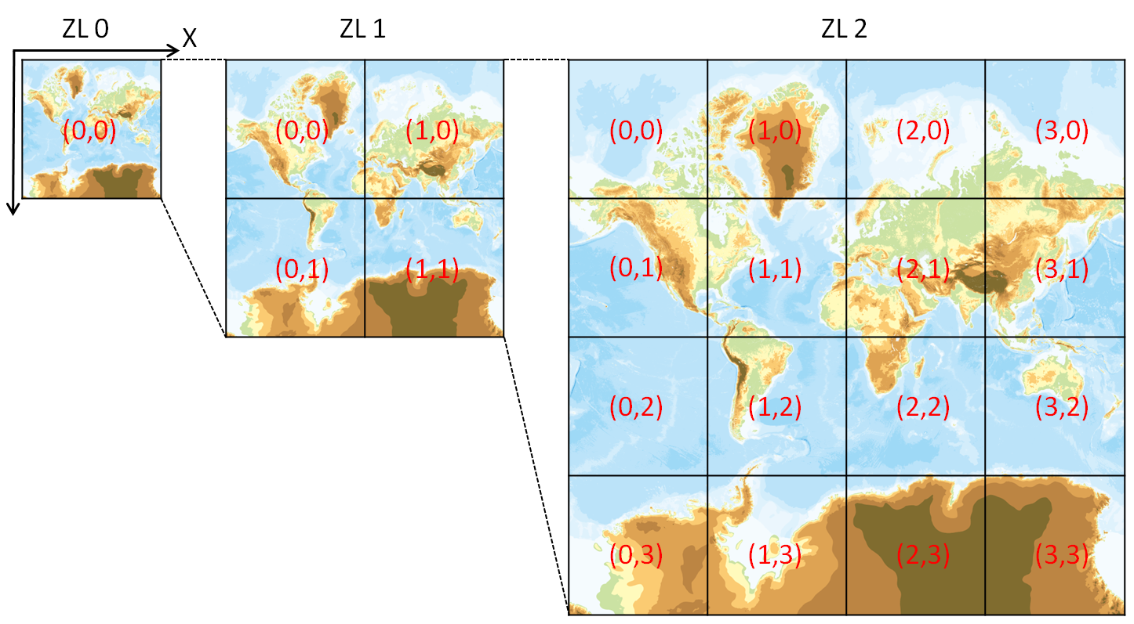
だがしかし
正方形の画像タイルでズーム対応
Webアーキテクチャに
適している
国土地理院 地理院タイル仕様の説明から引用http://maps.gsi.go.jp/development/siyou.html
Notes:
Q1) メルカトル図法って知っていますか？
Note1) 厳密にはWebメルカトル投影図法、準拠回転楕円体ではなく球体を使用

Slide 8
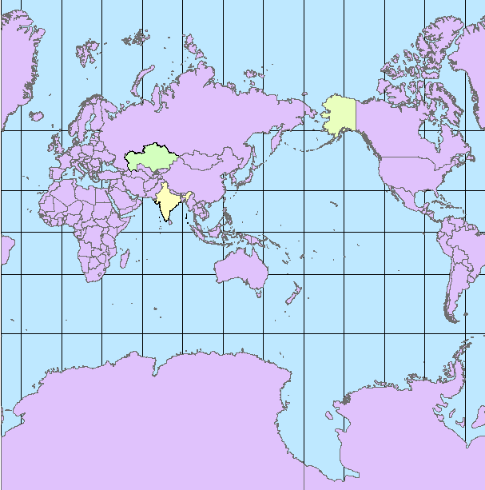
地図に面積を求めるのは間違っているのだろうか
1) アラスカ
2) カザフスタン
3) インド
問題）面積の大きい順に並べると？
解1: 1) > 2) > 3)
解2: 3) > 2) > 1)

Slide 9
地図に面積を求めるのは間違っているのだろうか
1) アラスカ
2) カザフスタン
3) インド
問題）面積の大きい順に並べると？
解1: 1) > 2) > 3)
解2: 3) > 2) > 1)

Slide 10
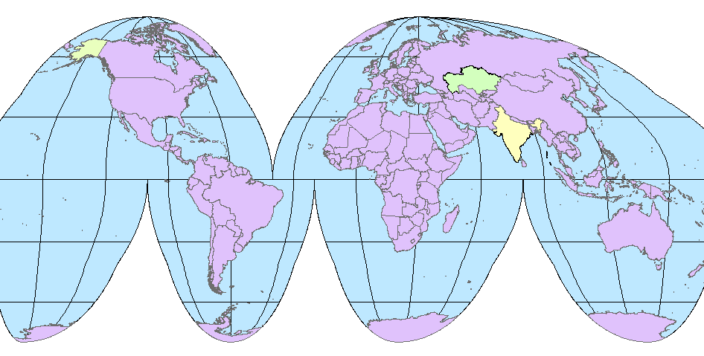
地図に面積を求めるのは間違っているのだろうか
グード図法で投影した世界地図、正積図法
1) アラスカ
2) カザフスタン
3) インド

Slide 11
地図に面積を求めるのは間違っているのだろうか
投影法により投影された地図上の面積
 | 国・州名 | メルカトル図法 | グード図法 | 統計データ
1) | アラスカ州 | 781万 km² | 142万 km² | 172万km²
2) | カザフスタン | 639万 km² | 284万 km² | 282万km²
3) | インド | 377万 km² | 317万 km² | 329万km²
問題）面積の大きい順に並べると？
解1: 1) > 2) > 3)
解2: 3) > 2) > 1)

Slide 12
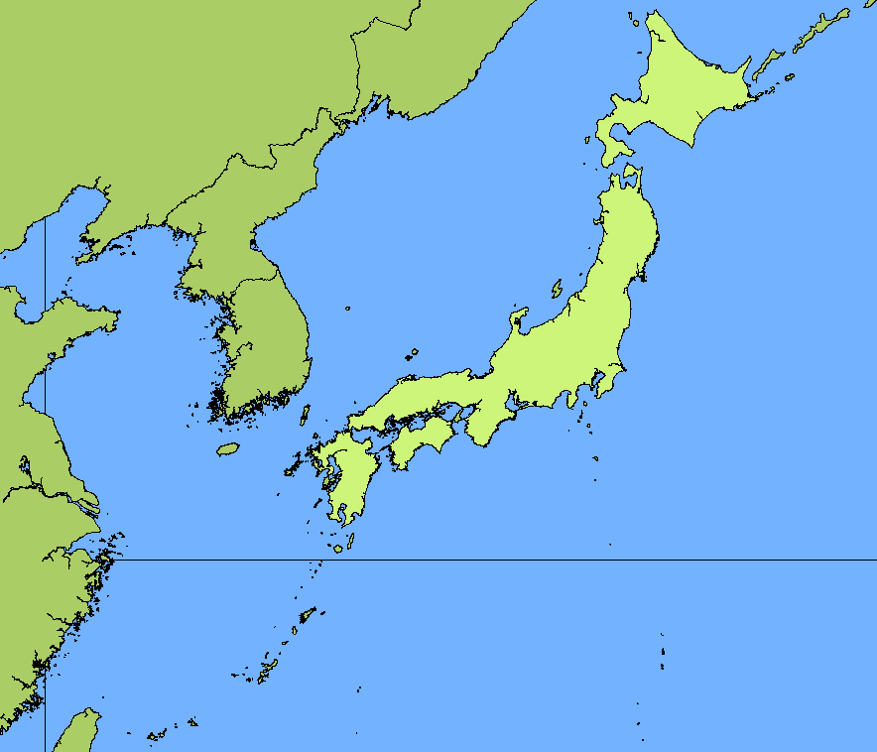
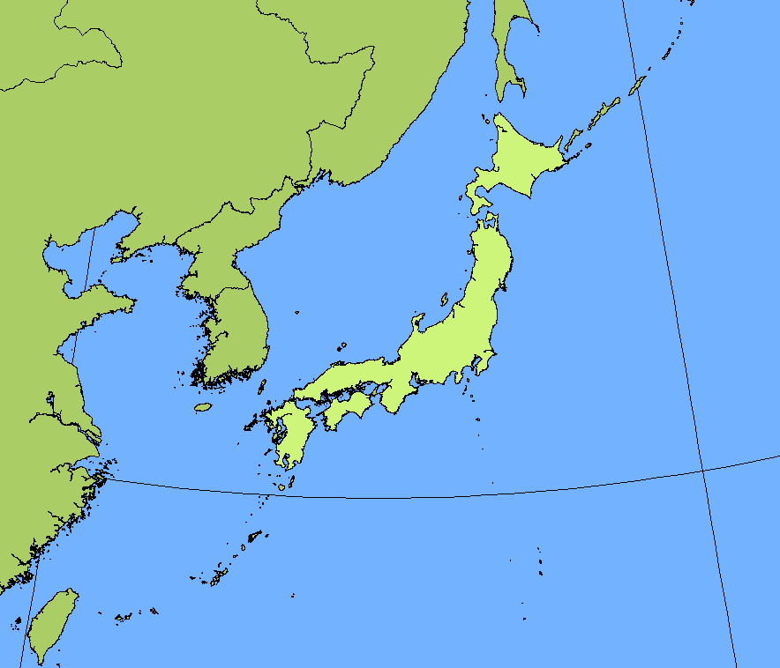
四角は地図の嘘
日本列島はどのような形状
メルカトル図法
アルベルス正積円錐図法

Slide 13
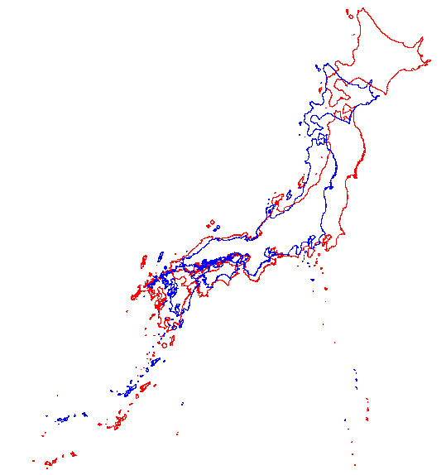
四角は地図の嘘
2つの投影法で
同一縮尺の表示を
重ねて比較
アルベルス正積円錐
メルカトル

Slide 14
アジェンダ
地図の歪み
地図投影の原理
JavaFXで投影地図を描く

Slide 15
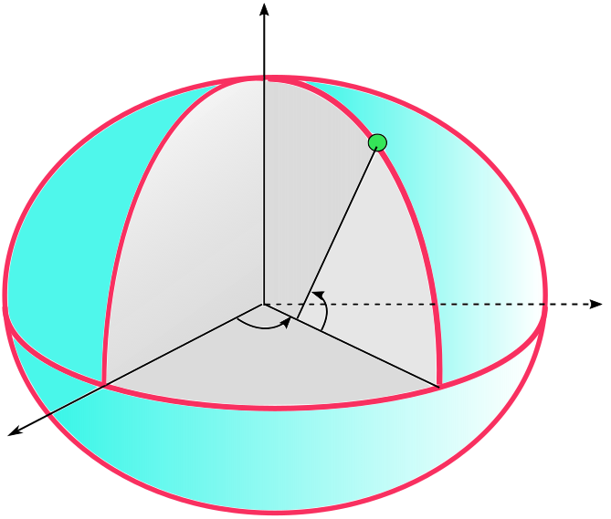
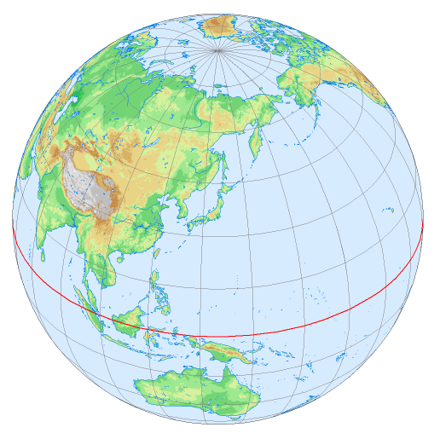
Re:ゼロから始める地図投影
地球上の位置の表現（緯度経度）
グリニッジ子午線
緯度φ
赤道
経度λ
「準拠回転楕円体」
 | GRS80 | WGS84
長半径 | 6,378,137m | 6,378,137m
短半径 | 6,356,752.31414m | 6,356,752.314245m
Notes:
今回は標高を扱わないので、回転楕円体面とジオイドには言及せず

Slide 16
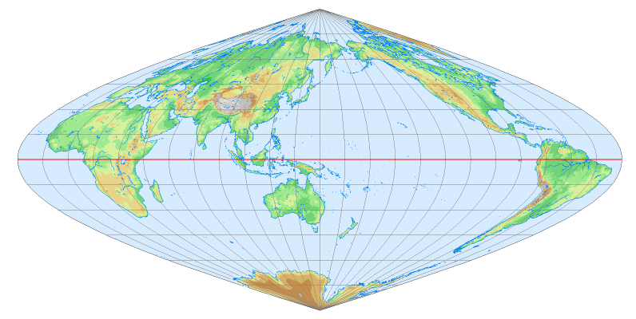
Re:ゼロから始める地図投影
緯度経度の点を平面座標の点に変換
x = f(φ, λ)
y = g(φ, λ)
点（φ、λ）
点（ｘ、ｙ）
変換には何らかの歪みが生じる。
面積比を維持：正積図法
角度を維持： 正角図法
距離をある点で維持^{†1}：正距図法
方位をある点で維持^{†1}：方位図法
Notes:
†1）特定の1点または2点から、すべての点への距離または方位が地図上でも正しく表される

Slide 17
Re:ゼロから始める地図投影
いろいろな投影法

Slide 18
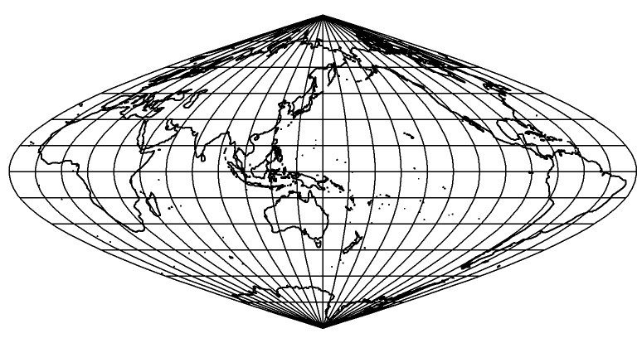
Re:ゼロから始める地図投影
JavaFXでの地図表示
y
x
x
y
地図平面座標系からJavaFX座標系への変換は、JavaFXの変換
（Transform または Affine）を使用
スクロール、回転、拡大縮小が容易に実現

Slide 19
Re:ゼロから始める地図投影
地図データの入手（無償）
  全世界の海岸線データ（ベクターデータ）
 | GSHHG GSHHS | Natural Earth Coastline
提供元 | NOAA （アメリカ海洋大気庁） | ボランティアベース （NACIS^{†1} 支援）
ライセンス | LGPL | パブリックドメイン
精度（縮尺） | 1/100万 | 1/1千万
データ形式 | 独自バイナリ形式、 シェープファイル形式 | シェープファイル形式
URL | http://www.soest.hawaii.edu/pwessel/gshhg/index.html | http://www.naturalearthdata.com/downloads/
Notes:
†1 NACIS: North American Cartographic Information Society

Slide 20
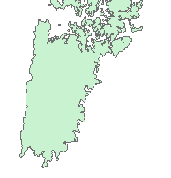
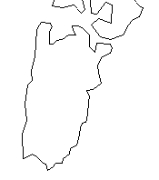
Re:ゼロから始める地図投影
地図データの入手（無償）
  データ解像度を対馬南部（1/75万縮尺）で比較
GSHHG GSHHS
Natural Earth coastline

Slide 21
アジェンダ
地図の歪み
地図投影の原理
JavaFXで投影地図を描く

Slide 22
JavaFX駆け足紹介
JavaFXの提供機能
  ボタン、ラベル、グラフ等のUI部品
  2Dグラフィックス（ベクトル、画像）
  3Dグラフィックス（ポリゴン）
  エフェクト（特殊効果）
  アニメーション
  サウンド
  動画
  Web表示
「Java SE Development Kit 8u112 Demos and Samples」に含まれる
Ensemble を動かしてみると一通り確認できます。

Slide 23
JavaFX駆け足紹介
Javaソース
FXML
CSS
アプローチ１）すべてJavaコードで記述
アプローチ２）画面レイアウトと見栄えをFXMLで記述、制御をJavaコードで記述
アプローチ３）画面レイアウトをFXMLで記述、見栄えをCSSで記述、
制御をJavaコードで記述

Slide 24
JavaFX開発環境（例）
統合開発環境（IDE）
  NetBeans IDE
画面レイアウト作成
  Scene Builder
Java SE 8 Development Kit

Slide 25
プログラムの構成（１）
データフロー
投影変換
描画
地図
データ
平面座標系
ベクター
データ
画面
緯度・経度座標系
地図平面直交座標系
画面直交座標系

Slide 26
プログラムの構成（２）
プログラム構造
アプリケーション制御
地図モデル
地図ビュー
コントローラ
地図ビュー
Shapefile
リーダー
Proj4j

Slide 27
ステップ・バイ・ステップ目次
ステップ０
NetBeans JavaFX FXML
アプリケーションの雛形生成
ステップ１
画面レイアウトとバインディング
ステップ２
モデル作成、テストパターン表示
ステップ３
拡大・縮小、スクロール操作
ステップ４
シェープファイル読み込み
ステップ５
投影法の適用
Notes:
「ベイビーステップ」

Slide 28
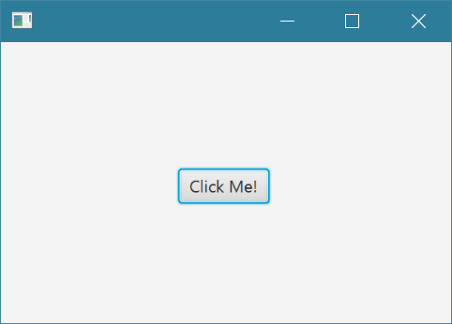
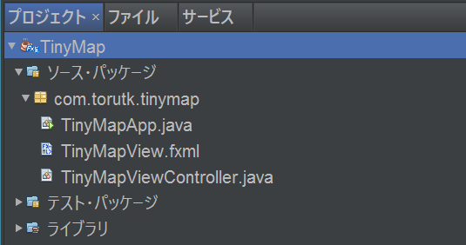
ステップ０
ステップ０
NetBeans JavaFX FXML
アプリケーションの雛形生成

Slide 29
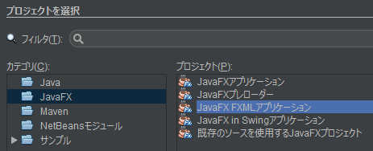
ステップ０
JavaFX FXMLアプリケーション雛形
  NetBeans IDEで新規プロジェクト作成

Slide 30


ステップ０
JavaFX FXMLアプリケーション雛形生成時の命名は超重要
JARファイル名、インストーラ名、アプリケーション名
FXMLファイル名、コントローラクラス名の基底
パッケージ名、アプリケーション制御クラス名

Slide 31
ステップ０
JavaFX FXMLアプリケーション雛形
JavaFX Application
アプリケーション制御
TinyMapApp
地図モデル
地図ビュー
コントローラ
TinyMapView
Controller
地図ビュー
TinyMapView
JavaFX
Controller
FXML

Slide 32
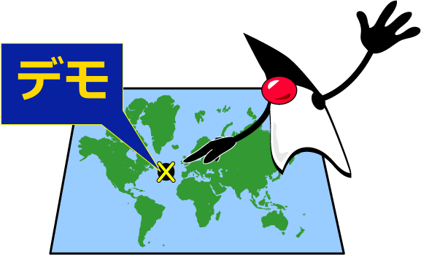
ステップ０

Slide 33
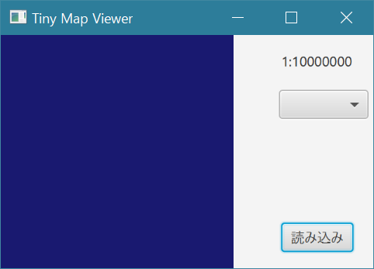
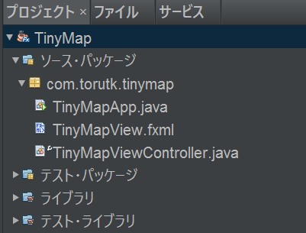
ステップ１
ステップ１
画面レイアウトとバインディング

Slide 34
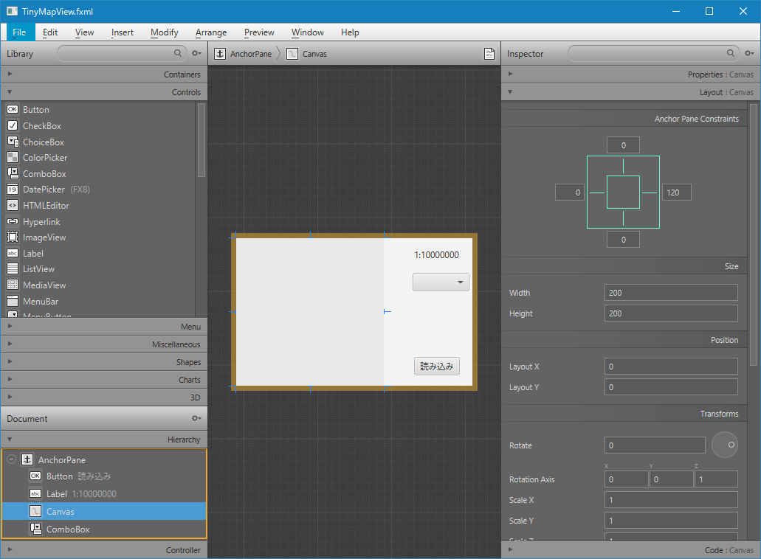
ステップ１
Scene Builderツールでお手軽画面作成
ウィンドウ上下左右との紐づけ
FXMLファイルに
保存
ぽとり・ぺた でレイアウト

Slide 35


ステップ１
インジェクション
@FXML
private Label scaleLabel;
@FXML
private Canvas mapCanvas;
Scene Builder
（TinyMapView.fxml)
Controller
（TinyMapViewController.java)
FXMLファイルをJavaFXがロードした際に、コントローラのインスタンスが生成され、@FXMLアノテーションが付いたフィールドには、UIコントロールのインスタンスがインジェクションされる。

Slide 36

ステップ１
インジェクション
Scene Builder
（TinyMapView.fxml)
@FXML
private void loadShapefile(ActionEvent event) {
// …
}
Controller
（TinyMapViewController.java)

Slide 37
ステップ１
Canvasの大きさをウィンドウの大きさに追従させる
@FXML private Canvas mapCanvas;
@FXML private Pane rootPane;
:
@Override
public void initialize(URL url, ResourceBundle rb) {
mapCanvas.widthProperty().bind(
rootPane.widthProperty().subtract(120)
);
mapCanvas.heightProperty().bind(
rootPane.heightProperty()
);
}

Slide 38
ステップ１

Slide 39
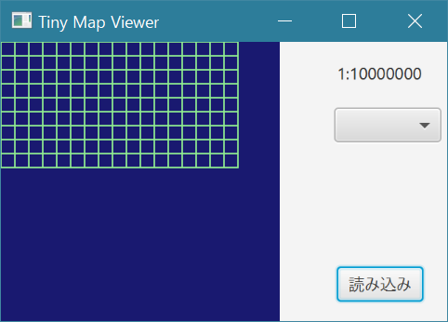
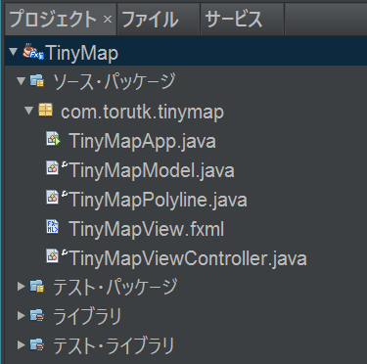
ステップ２
ステップ２
モデル作成、テストパターン表示
Notes:
「ベイビーステップ」

Slide 40
ステップ２
地図データ（海岸線）
  ポリライン（折れ線）データ
  Canvasにポリライン（折れ線）を描く
  ポリラインを表現するクラスは？
  （１） javafx.scene.shape.Polyline
  （２） 独自クラスを定義
(x2, y2)
(x1, y1)
(x3, y3)
(x4, y4)

Slide 41
ステップ２
Canvasへのポリラインの描画
  javafx.scene.canvas.GraphicsContext
public void strokePolyline(
double[] xPoints, double[] yPoints, int nPoints
);
なお、javafx.scene.shape.Polygon は、1つの配列でx,yを取るのでAPIにインピーダンスミスマッチがある
Polyline polyline = new Polilyne(
0, 0, // (x1, y1)
10, 100, // (x2, y2)
20, 400, // (x3, y3)
);

Slide 42
ステップ２
独自クラス TinyMapPolyline を作成
public class TinyMapPolyline {
private final double[] xArray;
private final double[] yArray;
public double[] getXArray() {
return xArray;
}
public double[] getYArray() {
return yArray;
}
:
X座標の値の配列
Y座標の値の配列
で表現

Slide 43
ステップ２
モデルクラス TinyMapModel を作成
  シェープファイルの指定
  ポリライン集合の取得
  投影法の指定
public class TinyMapModel {
public TinyMapModel(File file) {…}
public void loadLines() {…}
public Stream<TinyMapPolyline> stream() {…}

Slide 44
ステップ２
テストパターンの表示
  TinyMapViewController
private void drawMapCanvas() {
GraphicsContext gc = mapCanvas.getGraphicsContext2D();
gc.setStroke(Color.LIGHTGREEN);
mapModel.stream().forEach(polyline ->
gc.strokePolyline(polyline.getXArray(),
polyline.getYArray(),
polyline.size());
);
}

Slide 45
ステップ２

Slide 46
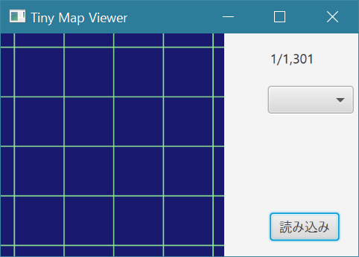
ステップ３
ステップ３
拡大・縮小、スクロール操作
Notes:
「ベイビーステップ」

Slide 47
ステップ３
マウスドラッグで平行移動
// ドラッグで平行移動するための開始場所保持
mapCanvas.setOnMousePressed(ev -> {
dragStartPoint = new Point2D(ev.getSceneX(), ev.getSceneY());
mapTranslateAtDragStart = mapTranslate;
});
// ドラッグで平行移動
mapCanvas.setOnMouseDragged(ev -> {
Point2D drag = new Point2D(ev.getSceneX(), ev.getSceneY());
mapTranslate = mapTranslateAtDragStart.add(
drag.subtract(dragStartPoint));
mapTransform.setToTransform(
scaleProperty.get(), 0f, mapTranslate.getX(),
0f, -scaleProperty.get(), mapTranslate.getY());
drawMapCanvas();
});

Slide 48
ステップ３
マウスホイールで拡大・縮小
mapCanvas.setOnScroll(ev -> {
scaleProperty.set(ev.getDeltaY() >= 0
? scaleProperty.get() * SCALE_RATE
: scaleProperty.get() / SCALE_RATE);
mapTransform.setToTransform(
scaleProperty.get(), 0, mapTranslate.getX(),
0, -scaleProperty.get(), mapTranslate.getY());
drawMapCanvas();
});

Slide 49
ステップ３
JavaFX Beansプロパティ
  値の変更を伝搬（通知）する
プロパティの定義
private DoubleProperty scaleProperty = new SimpleDoubleProperty(1);
プロパティに値を設定
scaleProperty.set(1 / mapToScale(15_000_000));
プロパティから値を取り出し
scaleProperty.get() * SCALE_RATE
プロパティの値が変更されたら処理を実行する
scaleProperty.addListener((target, oldValue, newValue) -> {
scaleLabel.setText(String.format("1/%,d",
(int) (1 / (newValue.doubleValue() * dotPitchInMeter))));
});

Slide 50
ステップ３

Slide 51
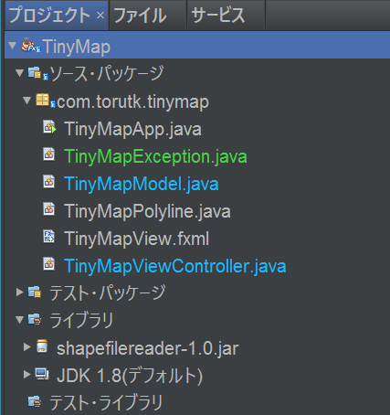
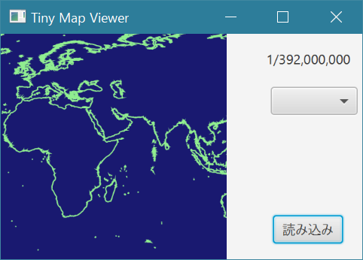
ステップ４
ステップ４
シェープファイル読み込み
Notes:
「ベイビーステップ」

Slide 52
ステップ４
シェープファイル読み込みライブラリ
  Java ESRI Shape File Reader
https://sourceforge.net/projects/javashapefilere/
APL2.0ライセンス
JARファイル提供（1ファイル・37KB）

Slide 53
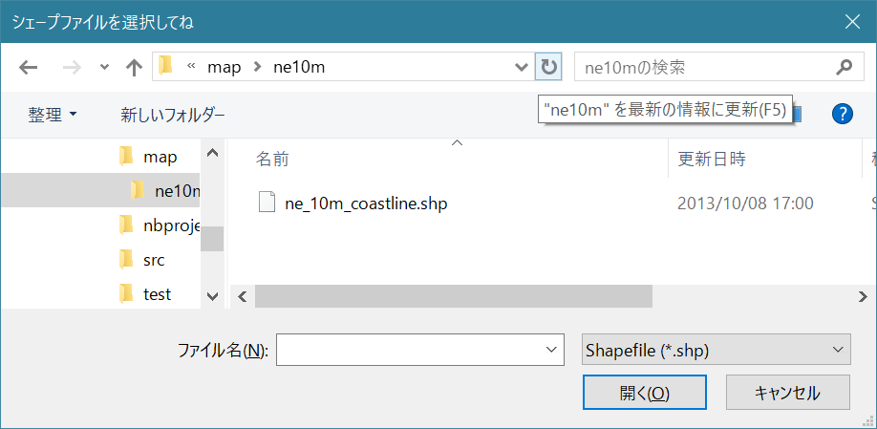

ステップ４
シェープファイルの選択画面

Slide 54
変換のメソッド

Slide 55
参考資料
緯度経度、測地系
  国土地理院 基本測量 日本の測地系
  http://www.gsi.go.jp/sokuchikijun/datum-main.html

Slide 56
謝辞
地図投影法の解説において次の素材を利用させていただきました。
  「地図投影法学習のための地図画像素材集」
  http://user.numazu-ct.ac.jp/~tsato/tsato/graphics/map_projection/

